Slide 1
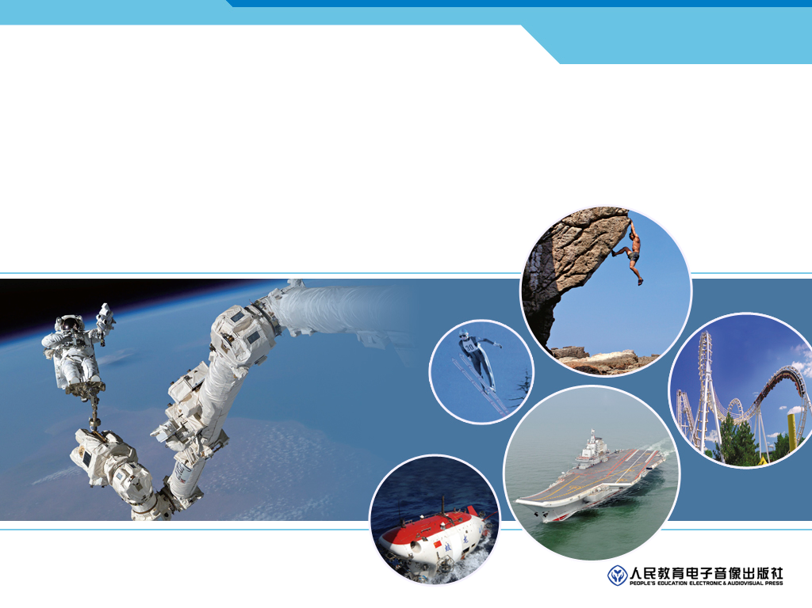

第十二章 简单机械
第二节 滑轮

Slide 2
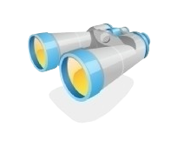
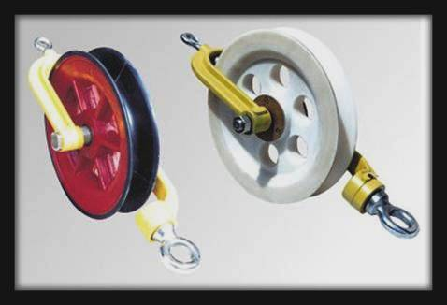
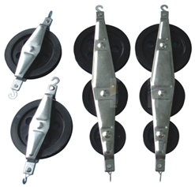
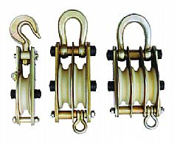

观看视频1:滑轮的定义
小轮
凹槽
轴
滑轮：边缘有凹槽，能绕轴转动的小轮。

Slide 3
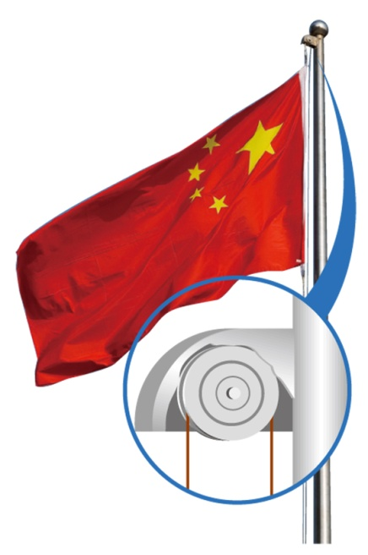
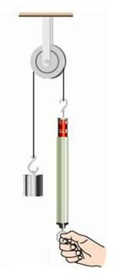
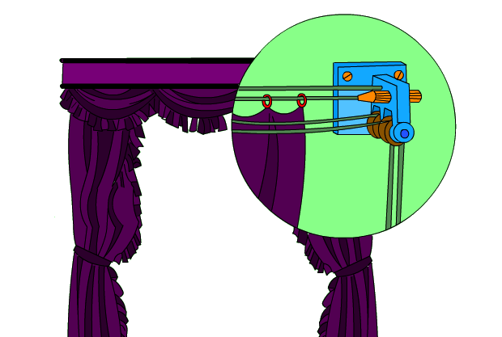
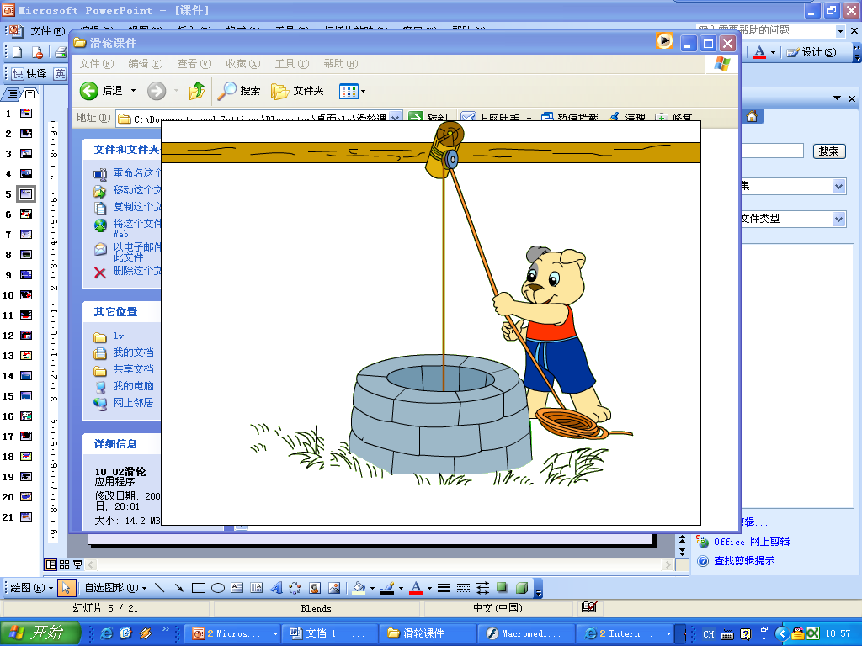
一、定滑轮
（轴固定不动的滑轮)

Slide 4
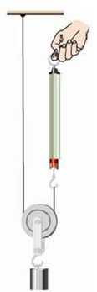
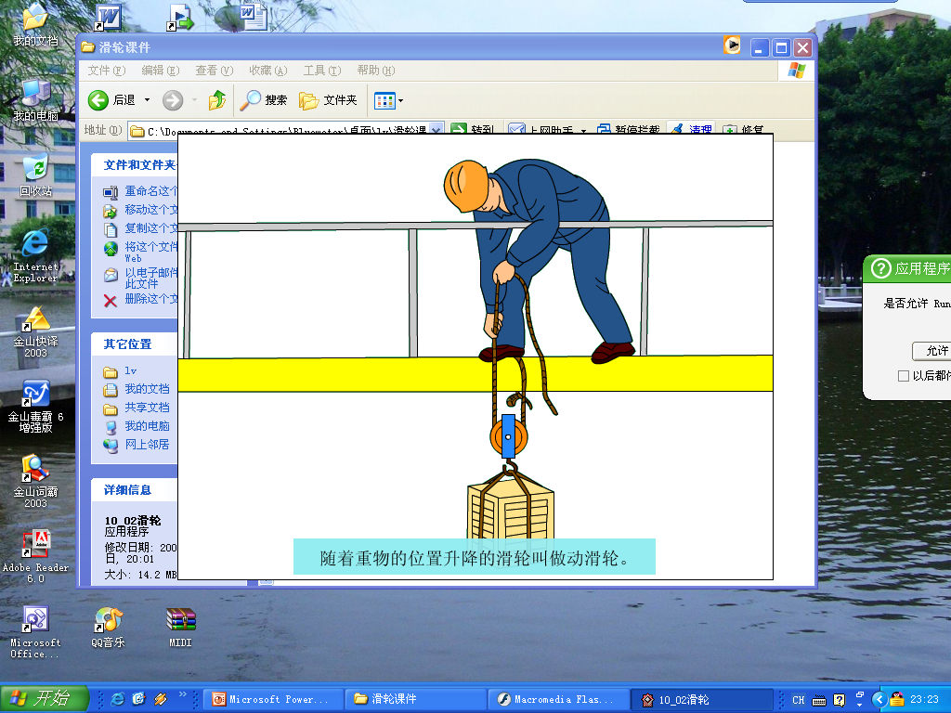
一、定滑轮
（轴固定不动的滑轮)
二、动滑轮
(轴随物体一起运动的滑轮)

Slide 5
三、定滑轮和动滑轮的特点
器材：
滑轮、钩码、弹簧测力计、刻度尺
分类 | 实质 | 特点 |  | 应用举例
 |  | 优点 | 缺点
定滑轮 | 等臂 杠杆 | 改变力的方向 | 不省力 | 旗杆上的滑轮
动滑轮 | L₁=2L₂的杠杆 | 省一半力 | 不能改变力的方向 | 将重物通过动滑轮拉到二楼
观看动画2、3：分析特点和实质

Slide 6
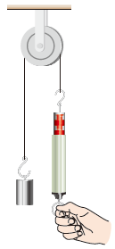
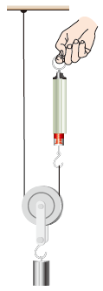
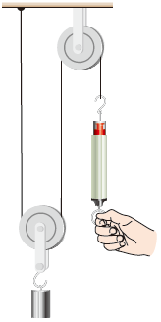
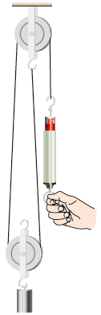
定滑轮可以改变力的方向，但不能省力。
动滑轮可以省力，但不能改变力的方向。
怎样做到既可以省力又可以改变力的方向呢？
定滑轮
动滑轮
滑轮组

Slide 7


四、滑轮组
（定滑轮与动滑轮的组合）
观看动画4
1.省力：滑轮组有几段绳子吊着物体，提起物体所用的力就是总重力的几分之一。
公式：
2.费距离：
s=nh
S—绳子自由端移动距离
h—重物升高距离
F
3.V_{绳}=nV_{物} （v=s/t t相同）
V_{绳}—绳子自由端移动的速度
V_{物}—重物升高的速度
F
G
G

Slide 8
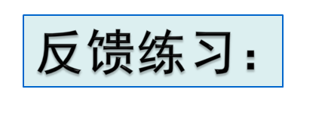
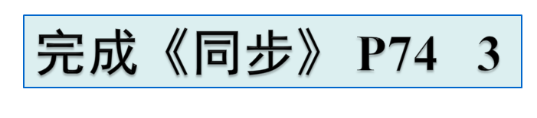
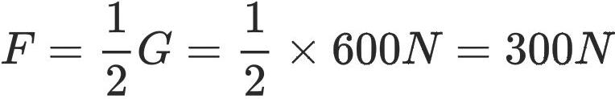
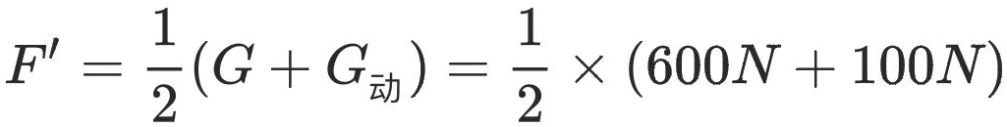

（1）
（2）

Slide 9
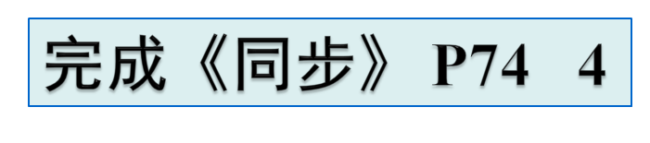
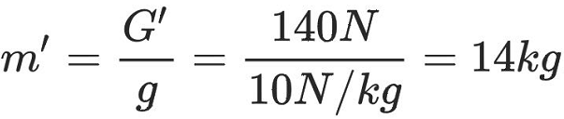
（1）
（2）

Slide 10
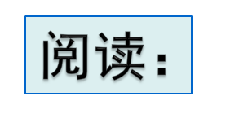
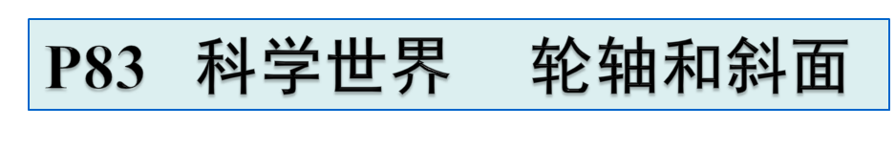
五、斜面高度一定时，斜面越长越省力。

Slide 11
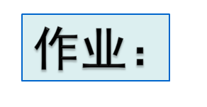
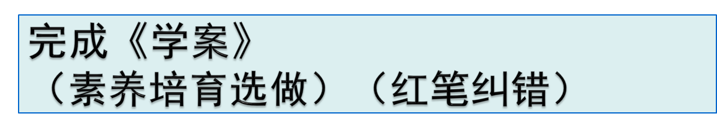

Slide 12
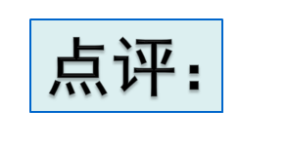
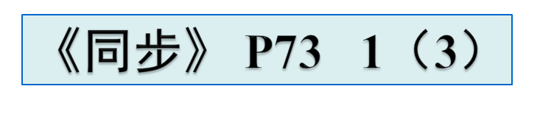
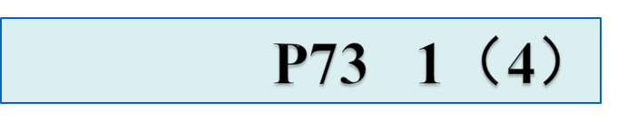
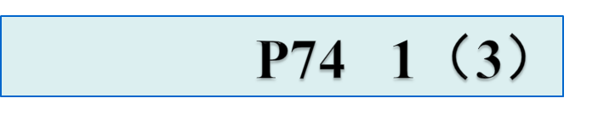
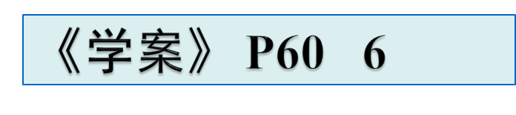
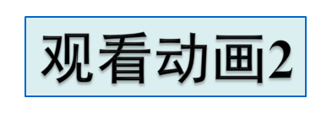

Slide 13
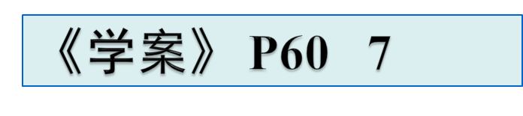
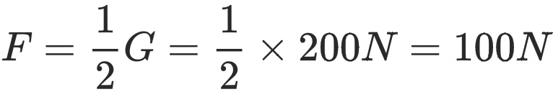

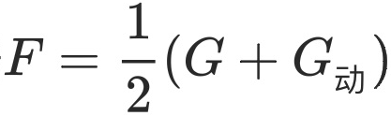


Slide 14
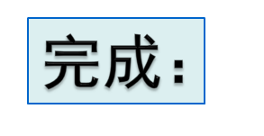
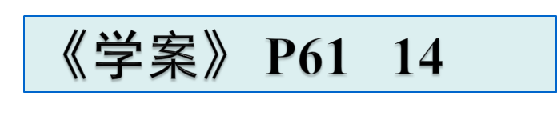
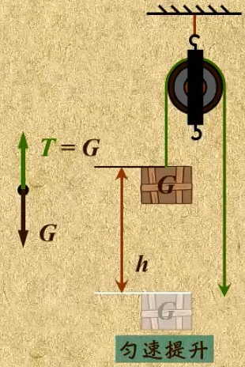

Slide 15
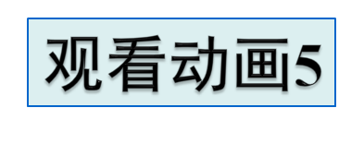
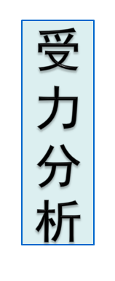
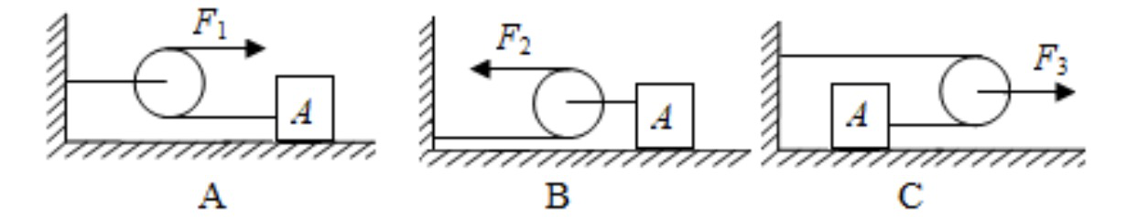
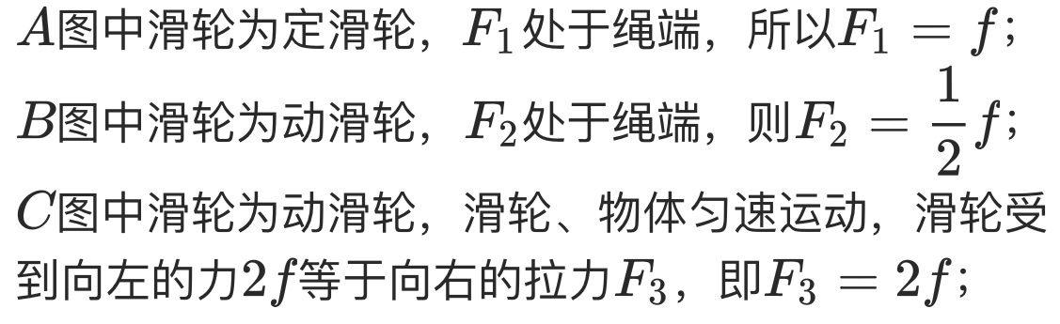

Slide 17
1.如图，物体重400N，动滑轮重50N，则拉力F的大小为多少？（忽略绳重及摩擦）
F
G

Slide 18
2.如图，提升重为500N的物体时所用拉力为150N，（忽略绳重及摩擦）求：
（1）动滑轮的重力。
（2）当提升重为2000N的物体时，拉力为多大？
F

Slide 19
3.如图提升重为500N的物体，动滑轮重100N，则
（1）所用拉力多大？
（2）要想省力，所提物重不少于多少？
F

Slide 21
定滑轮的特点：不省力不省距离，不费力不费距离，可改变力的方向。
用弹簧测力计测出物重为G。用弹簧测力计通过定滑轮向下拉物体，读出的示数F，发现F=G，说明使用定滑轮不省力，也不费力。用刻度尺测出物体升高的高度h，绳子被拉下的距离s，发现s=h，说明。。。

Slide 22
省力
费距离
机械
W=FS
费力
省距离
四、功的原理：
使用任何机械都不省功。

Slide 23






课堂小结
定滑轮
动滑轮
滑轮组

Slide 24

拓展
物体能被提起吗？
动滑轮对物体的拉力？
地面对物体的支持力？
F=10 N
物体对地面的压力？
G_{动}=5 N
G_{物}=50N
F_{拉}
F_{N}
O
G_{物}

Slide 25
拓展
nF
地面对物体的支持力？
F_{N}
F=10 N
G_{动}=5 N
G_{物}=50N
O
G_{物}+G_{动}

Slide 26
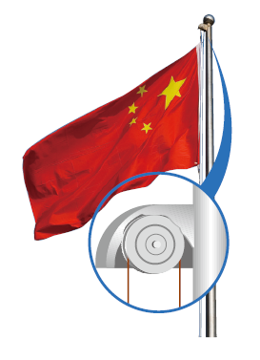
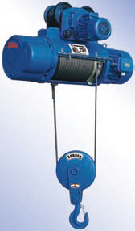


想想议议
下面两个滑轮在使用上有什么不同呢?
旗杆顶端的滑轮
电动机下面的滑轮
国旗上升时，旗杆顶端的滑轮不随物体一起移动。
货物上升时，电动机下面的滑轮随物体一起移动。

Slide 27
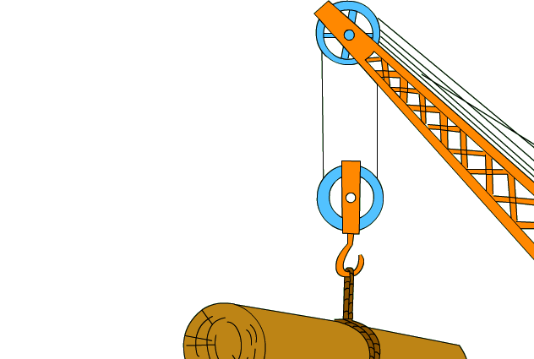
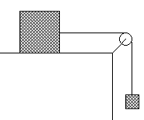

Slide 28
练习：按要求在滑轮上绕上绳子
动手试一试
F
F
F
G
G
G
1
1
1
F＝
G
F＝
G
F＝
2
2
G
3

Slide 29
课题 | 探究使用滑轮组时用力与绳子段数的关系 | 数据记录表格
器材 | 轻质滑轮、细线、钩码、弹簧测力计
实验 步骤 | ①用轻质滑轮和细绳分别组成一个2段、3段、4段绳子承担重物的滑轮组，将钩码挂在动滑轮上，用弹簧测力计拉着绳子末端匀速竖直上升，记下弹簧测力计的示数。 ②分析数据，得出结论。
绳子段数 | 2 | 3 | 4
弹簧测力计的示数F/N

Slide 30
动滑轮的特点：省一半的力，但要多移动
一倍的距离。
用弹簧测力计测出物重为G。用弹簧测力计通过动滑轮向上拉物体，读出的示数F，发现F=1/2 G。用刻度尺测出物体升高的高度h，绳子被拉起的距离s，发现s=2h，说明。。。

